Slide 1
GABI-STORE
Ứng Dụng Web Thương Mại Điện Tử
Công Nghệ:
ReactJS + NestJS + MySQL

Slide 2
📋 Mục Tiêu Hệ Thống
Mục Đích Chính
Xây dựng nền tảng thương mại điện tử đầy đủ tính năng, hiện đại và dễ sử dụng cho cả người mua và người quản trị.
Giải Pháp Cung Cấp
🛍️ Trải nghiệm mua sắm trực tuyến hoàn chỉnh
💳 Thanh toán an toàn qua PayPal
📊 Quản lý hiệu quả sản phẩm và đơn hàng
🔐 Bảo mật cao với JWT Authentication
📱 Giao diện responsive trên mọi thiết bị
Đối Tượng Sử Dụng
Khách hàng: Người mua sắm trực tuyến
Quản trị viên: Nhân viên quản lý cửa hàng
Admin: Quản trị hệ thống

Slide 3
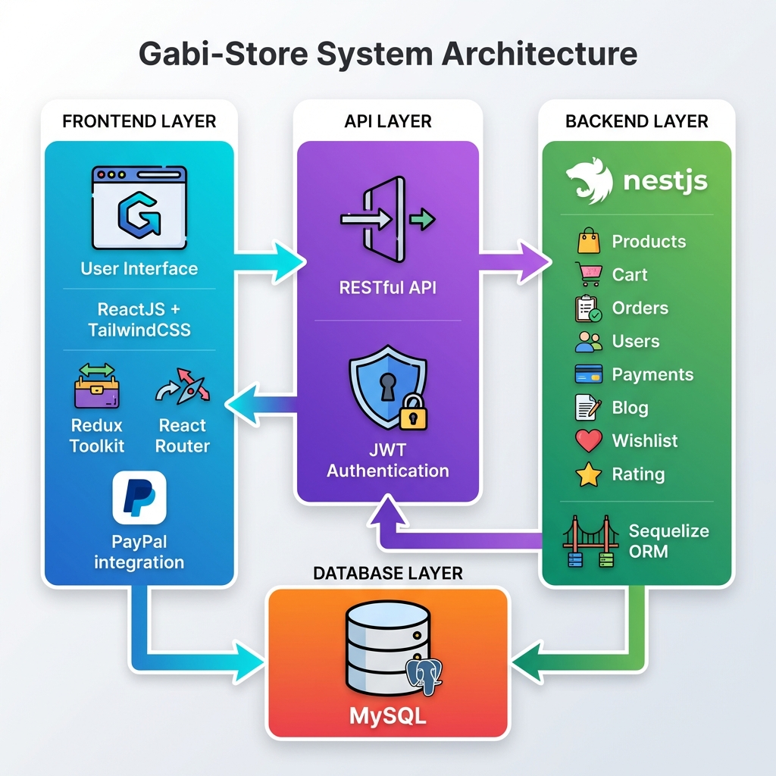
🏗️ Kiến Trúc Hệ Thống
Các Lớp Chính
Frontend Layer
ReactJS + TailwindCSS cho giao diện người dùng
Redux Toolkit quản lý state toàn cục
React Router điều hướng trang
Tích hợp PayPal SDK
API Layer
RESTful API chuẩn REST
JWT Authentication bảo mật
Middleware xử lý request/response
Backend Layer
NestJS framework với architecture modules
8 modules chính: Products, Cart, Orders, Users, Payments, Blog, Wishlist, Rating
Sequelize ORM tương tác database
Database Layer
MySQL lưu trữ dữ liệu quan hệ
Cấu trúc bảng được tối ưu hóa

Slide 4
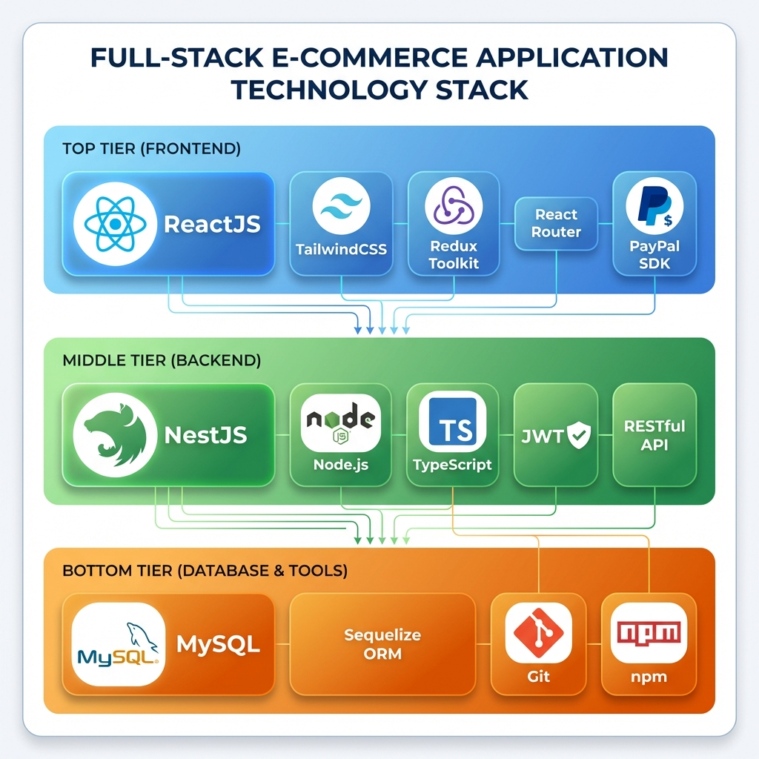
💻 Công Nghệ & Tech Stack
Frontend Technologies
ReactJS 18.2 - Thư viện UI hiện đại
TailwindCSS 3.3 - Utility-first CSS framework
Redux Toolkit - State management
React Router v6 - Client-side routing
Axios - HTTP client
PayPal React SDK - Thanh toán online
Backend Technologies
NestJS - Progressive Node.js framework
TypeScript - Type-safe programming
Sequelize - ORM cho MySQL
JWT - JSON Web Tokens authentication
Bcrypt - Password hashing
Database & Tools
MySQL - Relational database
Git - Version control
npm - Package manager

Slide 5
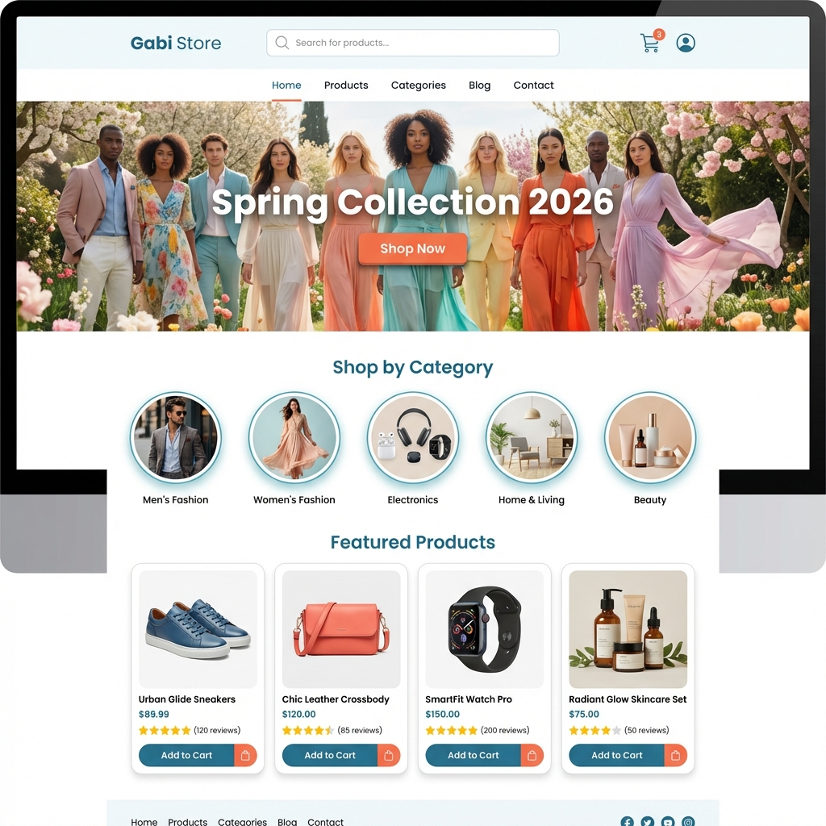
🌐 Giao Diện Người Dùng
Tính Năng Chính
Trang Chủ
Hero banner với collection mới nhất
Danh mục sản phẩm (carousel)
Sản phẩm nổi bật
Tìm kiếm thông minh
Xem Sản Phẩm
Lọc theo danh mục, giá, thương hiệu
Xem chi tiết đầy đủ
Hình ảnh sản phẩm chất lượng cao
Đánh giá & rating từ người dùng
Giỏ Hàng
Thêm/sửa/xóa sản phẩm
Cập nhật số lượng real-time
Tính tổng tiền tự động
Mã giảm giá (nếu có)

Slide 6
🛒 Chức Năng Khách Hàng
Quy Trình Mua Hàng
1. Duyệt & Chọn Sản Phẩm
Xem catalog sản phẩm
Tìm kiếm & lọc nâng cao
Xem chi tiết sản phẩm
2. Quản Lý Giỏ Hàng
Thêm sản phẩm vào giỏ
Điều chỉnh số lượng
Xóa sản phẩm không cần
3. Đặt Hàng & Thanh Toán
Nhập thông tin giao hàng
Chọn phương thức thanh toán
Thanh toán qua PayPal
Nhận email xác nhận
4. Theo Dõi Đơn Hàng
Xem lịch sử mua hàng
Kiểm tra trạng thái đơn
Đánh giá sản phẩm đã mua
Tính Năng Bổ Sung
💝 Wishlist - Lưu sản phẩm yêu thích
⭐ Rating - Đánh giá sản phẩm
🔔 Blog - Đọc tin tức, khuyến mãi
👤 Profile - Quản lý tài khoản

Slide 7
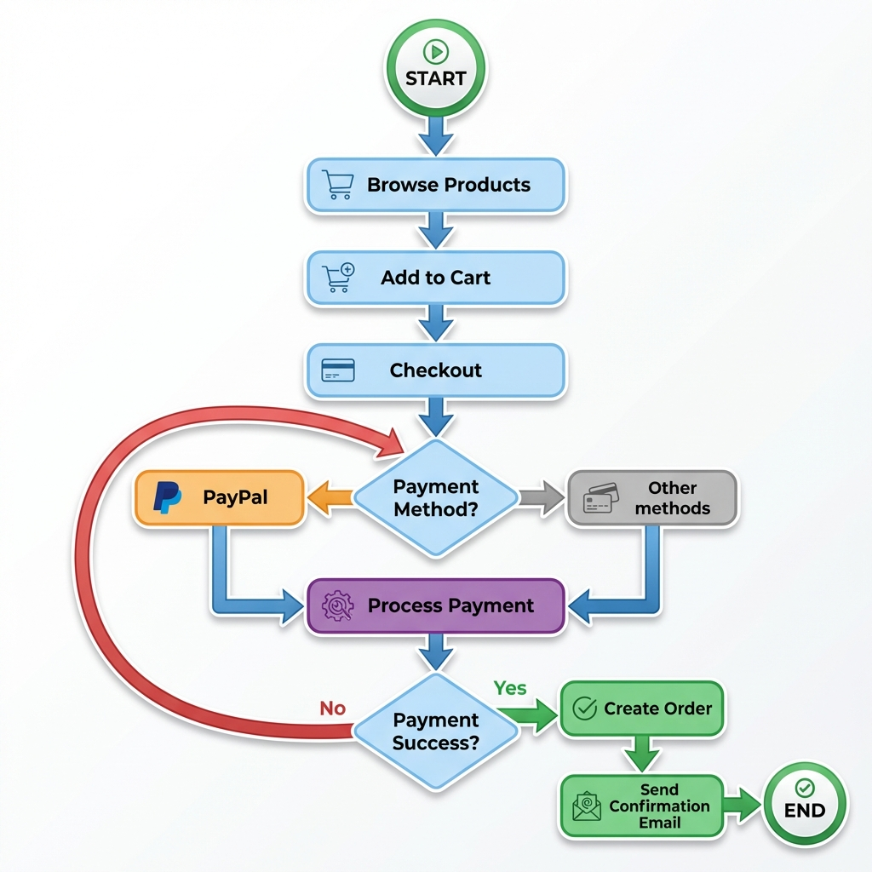
💳 Luồng Thanh Toán
Chi Tiết Quy Trình
Bước 1: Khách hàng chọn sản phẩm
Browse products → Add to cart → Checkout
Bước 2: Chọn phương thức thanh toán
PayPal (tích hợp sẵn)
Các phương thức khác (mở rộng sau)
Bước 3: Xử lý thanh toán
Gọi PayPal API
Xác thực giao dịch
Nhận thông báo kết quả
Bước 4: Xử lý kết quả
✅ Thành công: Tạo đơn hàng → Gửi email xác nhận → Hoàn tất
❌ Thất bại: Quay lại chọn phương thức → Thử lại
Bảo Mật
HTTPS cho mọi giao dịch
PayPal SDK chính thức
Không lưu trữ thông tin thẻ
JWT token cho authentication

Slide 8
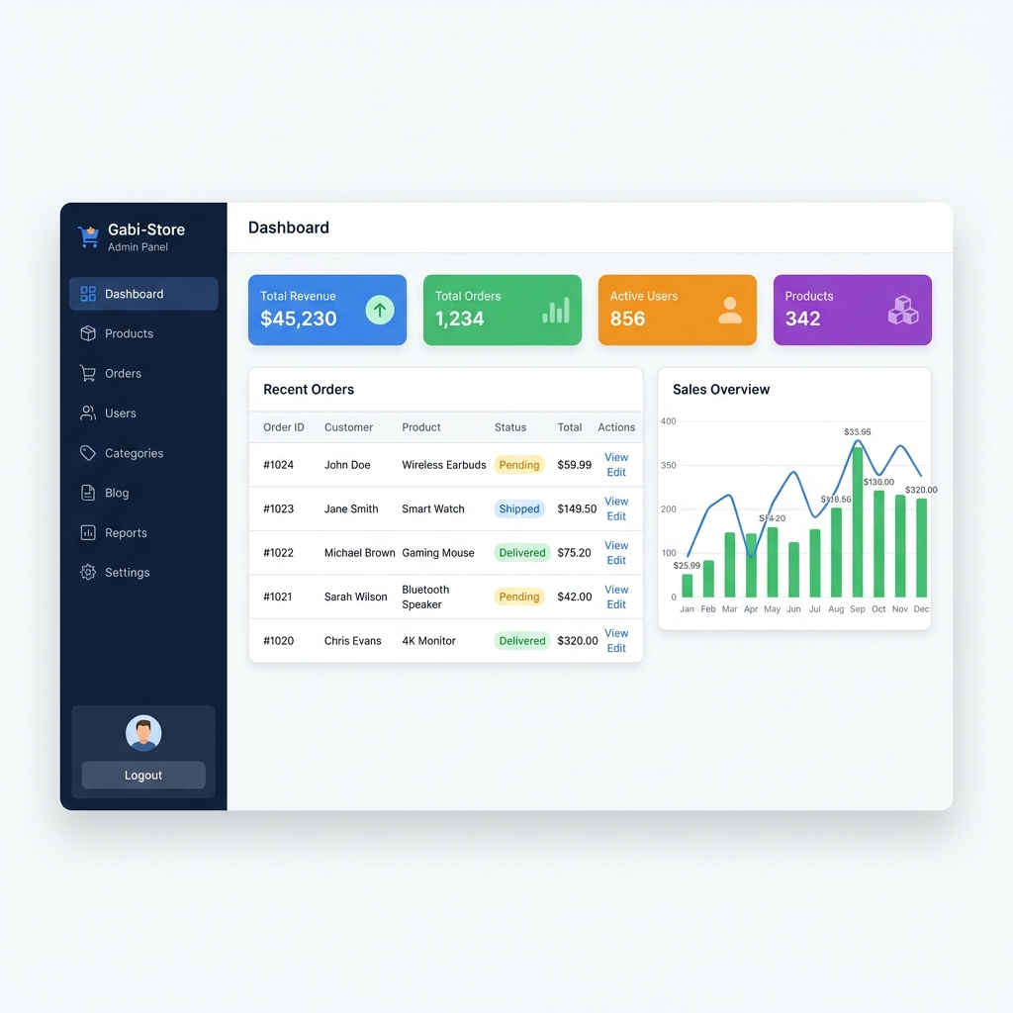
🎛️ Giao Diện Quản Trị
Dashboard Tổng Quan
Thống Kê Chính
💰 Total Revenue - Doanh thu tổng
📦 Total Orders - Số đơn hàng
👥 Active Users - Người dùng hoạt động
🏷️ Products - Số sản phẩm
Biểu Đồ
Sales Overview (doanh thu theo tháng)
Xu hướng tăng trưởng
So sánh theo thời gian
Recent Orders
Danh sách đơn hàng gần nhất
Trạng thái: Pending, Shipped, Delivered
Actions: View, Edit đơn hàng

Slide 9
🔧 Chức Năng Quản Trị
Quản Lý Sản Phẩm
➕ Thêm mới sản phẩm với đầy đủ thông tin
✏️ Chỉnh sửa thông tin, giá cả, hình ảnh
🗑️ Xóa sản phẩm không còn kinh doanh
📊 Quản lý tồn kho - cập nhật số lượng
🏷️ Phân loại theo danh mục, thương hiệu
Quản Lý Đơn Hàng
📋 Xem danh sách tất cả đơn hàng
🔄 Cập nhật trạng thái:
Chờ xử lý → Đang giao → Hoàn thành
📧 Thông báo cho khách hàng
🚫 Hủy đơn (nếu cần)
📊 Báo cáo doanh thu
Quản Lý Người Dùng
👥 Danh sách người dùng
🔒 Khóa/mở khóa tài khoản
👑 Phân quyền (user, admin)
📊 Xem lịch sử mua hàng của user
Quản Lý Nội Dung
📝 Blog posts - tin tức, khuyến mãi
🏷️ Categories - danh mục sản phẩm
🏢 Brands - thương hiệu
💬 Comments - bình luận, đánh giá

Slide 10
🔐 Bảo Mật & Xác Thực
Authentication Flow
`
User Login → Validate Credentials → Generate JWT → Store in Cookie/LocalStorage
↓
Protected Routes → Verify JWT → Allow/Deny Access
`
Security Features
🔑 JWT Tokens - Stateless authentication
🔒 Bcrypt Password Hashing - Mã hóa mật khẩu
🛡️ Role-Based Access Control - Phân quyền theo vai trò
🚪 Protected Routes - Route guards
🔄 Token Refresh - Tự động gia hạn session
⏱️ Session Timeout - Timeout tự động
Data Protection
✅ Input validation và sanitization
✅ SQL injection prevention (Sequelize ORM)
✅ XSS protection
✅ CORS configuration
✅ HTTPS enforcement (production)

Slide 11
📁 Cấu Trúc Dự Án
Frontend Structure
`
frontend/
├── src/
│ ├── components/ # Reusable components
│ ├── pages/ # Page components
│ │ ├── public/ # Public pages (Home, Products)
│ │ └── admin/ # Admin pages (Dashboard)
│ ├── layouts/ # Layout components
│ ├── redux/ # Redux store & slices
│ ├── routes/ # Route configuration
│ ├── hooks/ # Custom hooks
│ └── app/ # App config & API
├── public/ # Static assets
└── package.json
`
Backend Structure
`
backend/
├── src/
│ ├── auth/ # Authentication module
│ ├── user/ # User management
│ ├── product/ # Product CRUD
│ ├── category/ # Category management
│ ├── brand/ # Brand management
│ ├── bill/ # Order management
│ ├── bill-detail/ # Order details
│ ├── blog/ # Blog posts
│ ├── comment/ # Comments
│ ├── rating/ # Ratings
│ ├── wishlist/ # Wishlist
│ ├── mail/ # Email service
│ └── database/ # DB configuration
└── package.json
`

Slide 12
🚀 Triển Khai & Chạy Ứng Dụng
Yêu Cầu Hệ Thống
Node.js ≥ 16.x
npm ≥ 8.x
MySQL ≥ 8.0
Git
Cài Đặt & Cấu Hình
1. Clone repository
`bash
git clone <repository-url>
cd gabi-store
`
2. Cài đặt Backend
`bash
cd backend
npm install
# Cấu hình .env (database, JWT secret, PayPal keys)
npm run start:dev
`
3. Cài đặt Frontend
`bash
cd frontend
npm install
# Cấu hình API endpoint
npm start
`
4. Truy cập
Frontend: http://localhost:3000
Backend API: http://localhost:4000
Triển Khai Production
Build frontend: npm run build
Build backend: npm run build
Deploy lên VPS/Cloud (AWS, DigitalOcean, Heroku)
Cấu hình Nginx reverse proxy
SSL certificate với Let's Encrypt

Slide 13
✨ Tính Năng Nổi Bật
Ưu Điểm Của Gabi-Store
🎨 Giao Diện Hiện Đại
Thiết kế đẹp mắt với TailwindCSS
Responsive trên mọi thiết bị
UX/UI thân thiện người dùng
⚡ Hiệu Năng Cao
React optimized rendering
Lazy loading cho images
API caching & optimization
🔒 Bảo Mật Tốt
JWT authentication
Password encryption
Protected routes & API endpoints
💳 Thanh Toán Linh Hoạt
Tích hợp PayPal chính thức
Dễ dàng mở rộng payment methods
Transaction history tracking
📊 Quản Trị Mạnh Mẽ
Dashboard trực quan
Real-time statistics
Comprehensive management tools
🔧 Dễ Bảo Trì & Mở Rộng
Clean code architecture
Modular design (NestJS)
Well-documented codebase
TypeScript type safety

Slide 14
📊 Demo & Kết Luận
Các Tính Năng Đã Triển Khai ✅
Phía Khách Hàng
✅ Xem & tìm kiếm sản phẩm
✅ Giỏ hàng đầy đủ
✅ Đặt hàng & thanh toán PayPal
✅ Quản lý tài khoản
✅ Lịch sử đơn hàng
✅ Wishlist & Rating
Phía Admin
✅ Dashboard thống kê
✅ Quản lý sản phẩm (CRUD)
✅ Quản lý đơn hàng
✅ Quản lý người dùng
✅ Quản lý danh mục & thương hiệu
✅ Quản lý blog
Hướng Phát Triển 🚀
Tính Năng Mới
💬 Live chat support
🔔 Push notifications
📱 Mobile app (React Native)
🎯 AI product recommendations
📧 Email marketing automation
Cải Tiến Kỹ Thuật
🐳 Docker containerization
☸️ Kubernetes orchestration
📊 Advanced analytics & reporting
🔍 Elasticsearch for search
💾 Redis caching layer
Kết Luận
Gabi-Store là một nền tảng thương mại điện tử đầy đủ tính năng, được xây dựng với công nghệ hiện đại và kiến trúc vững chắc. Hệ thống có khả năng mở rộng tốt và sẵn sàng cho môi trường production.

Slide 15
🙏 Cảm ơn!
Liên Hệ & Thông Tin
Project: Gabi-Store E-Commerce Platform
Tech Stack: ReactJS • NestJS • MySQL • TypeScript
Repository: [GitHub Link]
Documentation: [Docs Link]

Slide 16
Q&A Session
*Mọi câu hỏi xin vui lòng đặt tại đây!*

